Slide 1
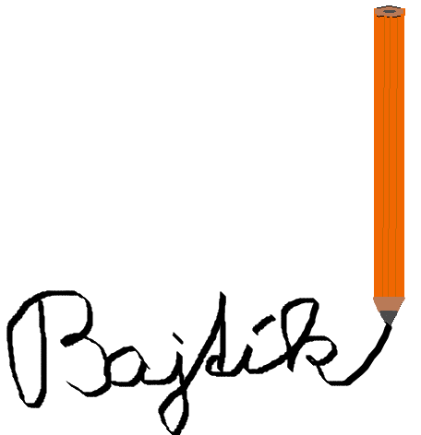
ČÍM CHCI BÝT, AŽ VYROSTU
JÁ BYCH CHTĚLA BÝT GRAFGIČKOU
ANNA MIHAD SHEHAHATA
BAJTÍK 2017

Slide 2
OBSAH
Proč zrovna grafička
Mé silné a slabé stránky
Co všechno za tímto povoláním stojí
Studium
Reakce rodiny
Piktogram

Slide 3
PROČ ZROVNA GRAFIČKA?
Již od druhé třídy chodím do Umělecké výtvarné školy na Solné ulici v Opavě
Navíc ještě chodím na „soukromé“ hodiny k učiteli, který učil Grafický design na průmyslovce v Opavě
Kreslení a vymýšlení různých log, plakátů nebo obálek knih mě hodně baví a proto se mu chci věnovat v dospělosti naplno.

Slide 4
MÉ SILNÉ A SLABÉ STRÁNKY
Kreslení se věnuji už 7. rokem
Nehodlám se vzdát svého cíle
Neumím kreslit ani zdaleka tak, jak bych chtěla
Moc si nevěřím
SILNÉ STRÁNKY
SLABÉ STRÁNKY

Slide 5
CO VŠECHNO ZA TÍM STOJÍ / CO JE POTŘEBA UMĚT
Kreslit
Mít fantasii
Dokázat přemýšlet tak, aby to lidi zaujalo
Vymýšlet věci, obrázky, tvary, s kterými zaujmu
Dokázat se postavit i větším věcem- například být šéfredaktorem školní0ho časopisu( já jsem si ze začátku myslela, že to nezvládnu a že všichni odejdou, protože jsem tak hrozná. Ale teď už to zvládám naprosto v pohodě)
Umět pracovat s grafickými programy na počítači

Slide 6
STUDIUM
Studium na střední škole je stejně dlouhé jako na jiné škole s jakýmkoli zaměřením- studuje se 4 roky a na konci studia je maturit.
Já si chci podat přihlášku na SŠPU (střední škola průmyslová Opava) nebo na SUŠ (střední umělecká škola Opava)
SŠPU

Slide 7
REAKCE RODINY
Mamka- byla ráda, že chci dělat to, co mě baví
Taťka- bylo mu to úplně jedno, pouze měl podmínku abych spala doma a ne na koleji (původně jsem chtěla do Brna)
Bráškové- jim na tom nezáleží
Babička a děda- myslí, že jsem si vybrala správně

Slide 8
PIKTOGRAM

Slide 9
KONEC
DĚKUJI ZA POZORNOST

